Slide 1


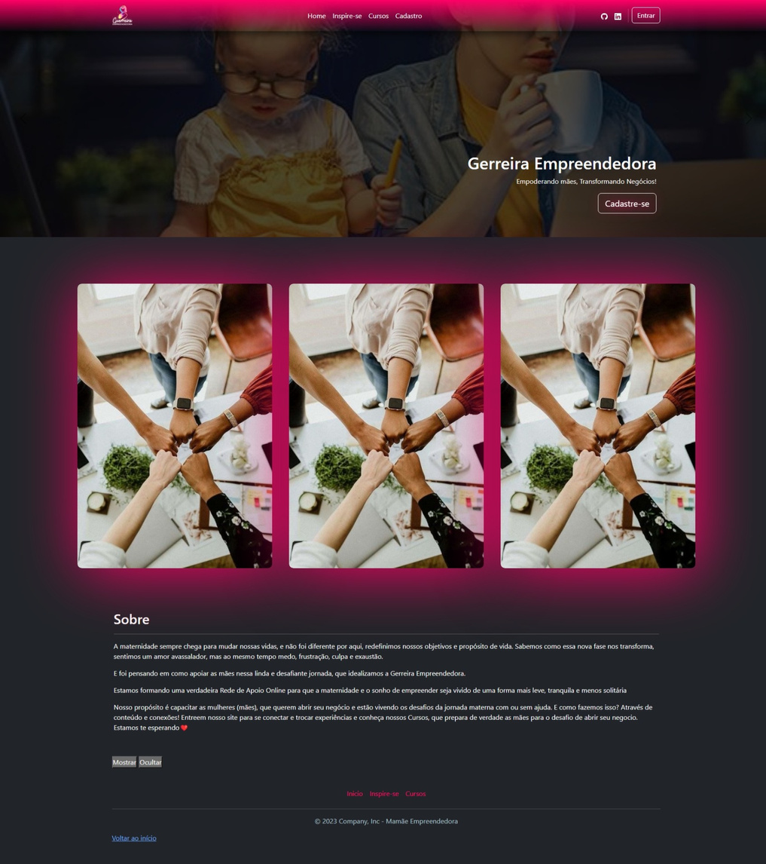

Guerreiras
Empreededoras
Empoderando mães, Transformando Negócios!
Saiba mais
Developer Home
Vamos lá?

Slide 2

Índice.
* COLABORAÇÃO
* ATIVIDADES FUTURAS
*POR QUE INVESTIR
* NOSSO TIME
* CRONOGRAMA
* QUEM SOMOS
* NOSSOS VALOR﻿ES
* INTRODUÇÃO
* NOSSOS OBJETIVOS
* SOBRE O PROGRAMA

Slide 3



Quem Somos
.
"Guerreiras Empreendedoras" É uma equipe comprometida com a promoção do empoderamento e crescimento das mães empreendedoras no Brasil. Reconhecemos a complexa situação enfrentada por essas mulheres notáveis que buscam equilibrar a maternidade com suas carreiras empreendedoras.

Slide 4





MISSÃO
VISÃO
VALORES
Capacitar mães empreendedoras para se tornarem líderes inspiradoras e impulsionar o progresso econômico e social em suas comunidades.
Comprometimento em capacitar as mães empreendedoras, fortalecendo sua autoconfiança e habilidades.
Transformar empresas através da capacitação.

Slide 5

Introdução
.
O “Guerreira Empreendedora” visa abordar essas questões de maneira abrangente. O foco está na capacitação por meio de cursos especializados, visando não apenas preencher as lacunas de conhecimento profissional, mas também oferecer ferramentas práticas para superar os desafios específicos enfrentados por mães empreendedoras. Além disso, o projeto compromete-se a estabelecer uma rede de apoio sólida, incorporando depoimentos inspiradores que sirvam como fonte constante de motivação e fortalecimento.

Slide 6







Nossos objetivos
.
Capacitação para diferentes areas do empreendedorismo.
Ambiente Prático e Colaborativo.
Impacto Social Positivo
Flexibilidade para as Mães
Inspirações por Mães Experientes.
Promoção da Inclusão Social e Econômica

Slide 7


GUERREIRAS EMPREENDEDORAS
.
Realização de cursos de treinamento
Projetos Práticos e Colaborativos:
Facilitação da criação e execução de projetos práticos, estimulando a aplicação efetiva das habilidades adquiridas em um ambiente colaborativo, contribuindo para a construção de uma base sólida de conhecimento
Implementação de cursos abrangentes visando o desenvolvimento e aprimoramento contínuo das habilidades das mães.

Slide 8
x
Desenvolvimento de Portfólios e Projetos Pessoais e em Grupo:
Sessões de Mentoria Individual e em Grupo
Oferta de sessões de mentoria conduzidas por profissionais experientes no setor, proporcionando orientação personalizada e coletiva para maximizar o desenvolvimento profissional das participantes.
Plataforma online para membras, onde elas podem interagir com outras mães, e compartilhar experiências .

Slide 9
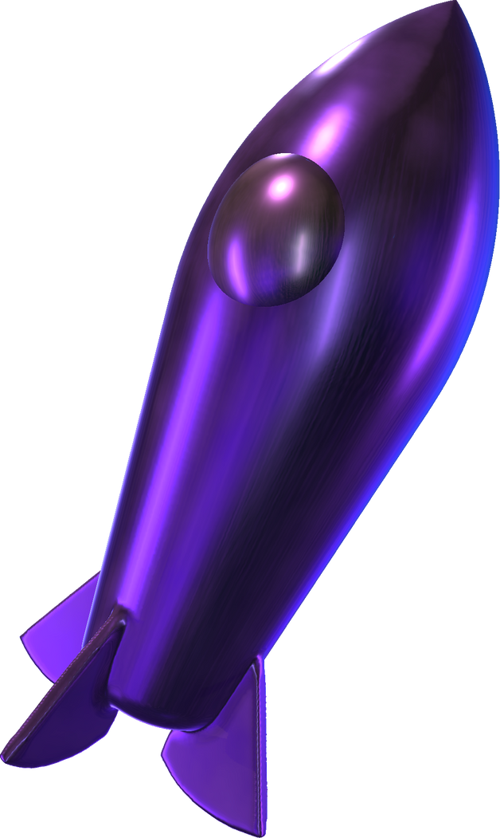

Colocação no
Mercado
de trabalho .
Assistência na busca por oportunidades de abrir seu proprio negocio.
Preparação intensiva para o mundo do empreendedorismo
Estabelecimento de parcerias estratégicas com empresas e organizações

Slide 10




Nossas atividades futuras
.
Identificação estratégica de parceiros e fontes de financiamento para viabilizar o projeto de cada mãe.
Parcerias com empresas que possam oferecer benefícios adicionais às mães, como descontos em ferramentas de negócios, entre outros..
Seleção de mentores e instrutores capacitados para fornecer orientação eficaz as participantes
Realização de podcasts com empreendedoras inspiradoras para compartilhar suas histórias de sucesso.

Slide 11

Por que você deve investir na
$10bi
MERCADO CONSUMIDOR
Guerreiras Empreendedoras?
3%
FATIA DE MERCADO
Demonstrar apoio e investir no desenvolvimento de mães empreendedoras pode aumentar a reputação da sua marca, destacando sua empresa como socialmente responsável e comprometida com a diversidade e inclusão.
79%
DO MERCADO ESTÁ NO BRASIL

Slide 12


https://guerreiras-empreendedoras.vercel.app/
Muito Obrigado!
(00) 0000-0000

Slide 13


GUERREIRA EMPREENDEDORA
BEM-VINDOS AO BASTIDORES DA GUERREIRA EMPREENDEDORA.
Capacitar as mães empreendedoras a atingirem seu pleno potencial, fornecendo conhecimentos, habilidades e recursos necessários para ter sucesso nos negócios e na vida familiar.

Slide 14


Empatia é a capacidade de se identificar com outra pessoa, de sentir o que ela sente .

Slide 15
Nosso cronograma.
1.
2.
3.
Prototipagem e Desenvolvimento
Pesquisa
Ensaio da equipe
(09/08 até 28/01)
(09/08 até 28/01)
(25/01 até 31/01)

Slide 16


GUERREIRA EMPREENDEDORA
O QUE NÓS TORNA
DIFERENTE?
Através da nossa página feed somos capazes ser uma base para troca de experiências exclusivas para nosso público alvo, onde será possível uma interação entre elas, sendo um ferramenta de alto ajuda e inspiração.

Slide 17



GUERREIRA EMPREENDEDORA
O QUE FAZEMOS:
CONECTAMOS PESSOAS ATRAVÉS DAS FERRAMENTAS DO DIGITAL.

Slide 18






NOSSO TIME!
DESENVOLVEDORA JR
Rutiele Rios : Formação em Administração de Empresas. Graduada em desenvolvimento Full Stack pela
Recode Pro, experiência em área administrativa e financeira, com perfil de liderança de equipes, gerenciamento de projetos, competências em comunicação e proatividada.
DESENVOLVEDORA JR
Raysa Figueiredo: Graduada em Desenvolvimento Full Stack pela Recode Pro e Generation Brasil. Profissional apaixonada por programação com 2 anos de experiência, sempre em busca de aprendizado.

Slide 19

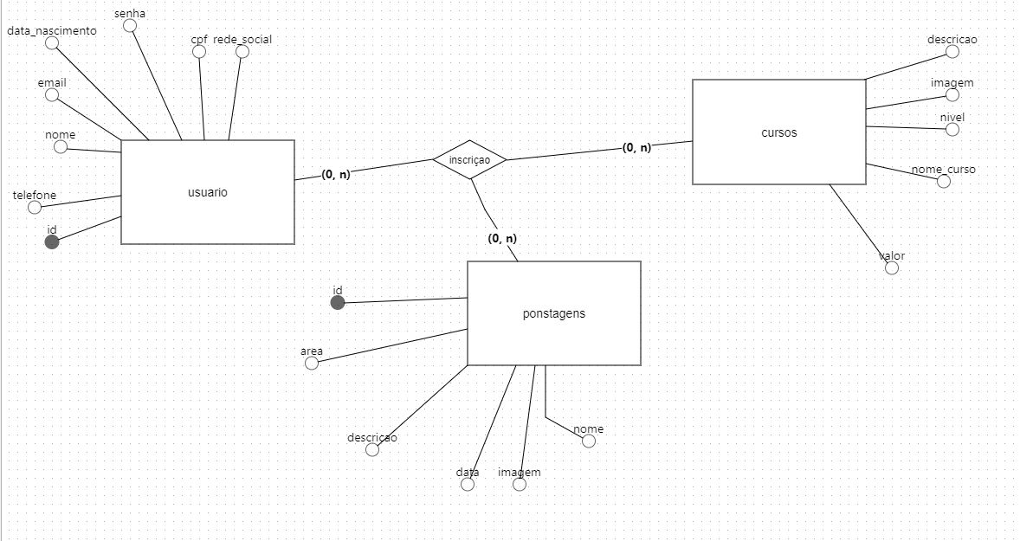
Modelo Banco de dados - Conceitual

Slide 20


SERVIÇOS
01. Cursos voltados para empreender
02. Páginas inspiração
03. Feed digital

Slide 21






FERRAMENTAS

Slide 22

DIVISÃO DAS TAREFAS:
1.
2.
Rutiele Rios
Raysa Figueiredo
Criação Slide Pitch e apresentação.
Banco de dados.
Atualização do documento do projeto.
Criação da Página Feed, e implementação de login.
Criação do Slide bastidores e apresentação.

Slide 23

QUAIS FORAM OS DESAFIOS ENCONTRADOS
Quantidade de integrantes da Squad.
Disponibilidade de equipamentos adequados.
Disponibilidade de tempo.

Slide 24

PONTOS DE MELHORIAS DA SQUAD:
Encontros para reunião em tempo real
Ambiente de Desenvolvimento:
Melhoria Contínua

Slide 25

MUITO
OBRIGADO!

